Slide 1
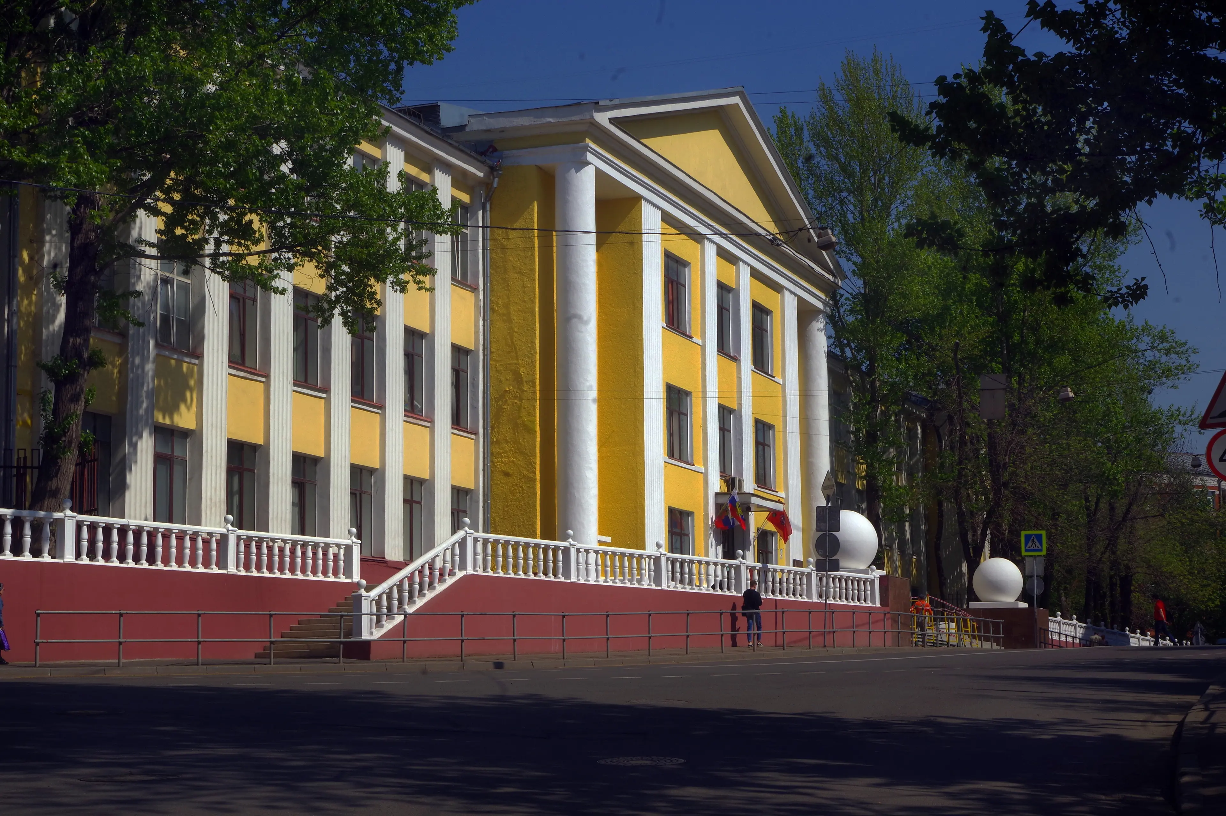

Федеральное государственное бюджетное образовательное учреждение
высшего образования
"Государственный университет по землеустройству"
(ФГБОУ ВО "ГУЗ")
Юридический факультет
Кафедра частного права
Магистерская программа
Направление подготовки – 40.04.01. «Юриспруденция»
Направленность (профиль) – Юрист в сфере оборота недвижимого имущества

Slide 2
Цель программы
осуществление общетеоретической и практической подготовки студентов-юристов в области правового регулирования отношений, складывающихся при возникновении, изменении и прекращении прав на недвижимость, совершении и исполнении сделок с недвижимым имуществом
Магистерская программа ориентирована на формирование способности выпускника понимать и анализировать состояние гражданского, законодательства, определяющего правовой режим недвижимости, актуальные проблемы практики его применения, проблемы юридической науки.
Выпускники программы смогут квалифицированно осуществлять работу юрисконсультов в коммерческих организациях, вести гражданские дела в судах в качестве адвокатов, участвовать в рассмотрении судами гражданских дел в качестве прокуроров, стать судьями, работать в системе государственных органов и органов местного самоуправления, успешно осуществлять практику совершения сделок с недвижимым имуществом.

Slide 3

Конкурентные преимущества программы
Актуальность данной программы обусловлена обострением проблемы мошенничества в сфере недвижимости, что требует изучения вопросов о способах защиты прав на недвижимое имущество, квалификации правонарушений в данной сфере и иных правовых проблем
По окончании обучения выпускники будут готовы к правовому сопровождению бизнеса, будут востребованы девелоперскими компаниями, органами государственной власти, адвокатской деятельности, научной деятельности.
Востребованность данного профиля программы обусловлена значительным количеством судебных споров как в сфере жилищных правоотношений, так и в сфере земельных, градостроительных, гражданских и иных правоотношений, связанных с разделом имущества, совершением сделок с недвижимостью и, конечно, регистрацией недвижимого имущества
Основной задачей профессионала в этой области является обеспечение юридической защиты интересов государства, а также эффективное разрешение спорных ситуаций, возникающих в частно-правовых и публичных правоотношениях
Потребность в выпускниках представляемой программы будет лишь возрастать, что обусловлено увеличением жилищного строительства, потребностью в создании инфраструктуры.

Slide 4
Студенты научатся
квалифицировать гражданско-правовые споры в сфере оборота недвижимости, отнесенные к компетенции судов общей юрисдикции, арбитражных судов, органов исполнительной власти, а также определять порядок их разрешения;
анализировать нестандартные ситуации правоприменительной практики по разрешению различных споров в сфере недвижимости и предлагать оптимальные варианты их решения с учетом правовых позиций Конституционного Суда РФ и Верховного Суда РФ;
осуществлять договорную работу в сфере недвижимости;
определять способы защиты прав собственников и иных владельцев недвижимости, в т.ч. прав несовершеннолетних в сфере недвижимости;
квалифицировать правонарушения в сфере недвижимости, а также определять виды мер принуждения, применяемые за их совершение в установленном процессуальном порядке;
оспаривать результаты определения рыночной и кадастровой стоимости объектов недвижимости; планировать и организовывать научные исследования, участвовать в научно-исследовательской работе по избранной тематике, выявлять проблемные аспекты правоприменительной практики и предлагать варианты их решения.

Slide 5
Профессиональные компетенции
ПК-1 | Способен квалифицированно проводить научные исследования в области права
ПК-1.1 | Понимает механизм проведения научных исследований в области права
ПК-1.2 | Обладает навыками квалифицированного проведения научных исследований в области права
ПК- 2 | Способен квалифицированно разрабатывать и применять нормативные правовые акты в конкретных сферах юридической деятельности, реализовывать нормы материального и процессуального права в профессиональной деятельности
ПК-2.1 | Имеет представление об основных юридических понятиях и категориях, необходимых для реализации норм права в юридической деятельности
ПК-2.2 | Применяет нормативные правовые акты в профессиональной деятельности
ПК-3 | Способен проводить консультации при осуществлении профессиональной деятельности
ПК-3.1 | Готовит консультации в устной и письменной форме, консультирует в сфере своей профессиональной деятельности
ПК-3.2 | Совершает процессуальные действия в качестве представителя в отдельных видах судопроизводства, в том числе готовит процессуальные документы при разрешении споров
ПК-4 | Способен выявлять, пресекать, раскрывать, расследовать и предупреждать правонарушения и преступления
ПК-4.1 | Исследует нормы материального права, подлежащие к применению при квалификации преступлений и правонарушений
ПК-4.2 | Применяет способы выявления, пресечения, раскрытия, расследования и предупреждения преступлений и правонарушений
ПК-5 | Способен защищать права и законные интересы субъектов права
ПК-5.1 | Понимает механизм защиты прав и законных интересов субъектов права
ПК-5.2 | Применяет различные способы защиты прав и законных интересов субъектов права

Slide 6



Сопровождение
магистранта
помощь в определении направления научного исследования
помощь в подготовке
и публикации научных работ (тезисы научных докладов, научные статьи)
помощь в подготовке к участию
в практико-ориентированных семинарах/конкурсах научных работ

Slide 7
Актуальные проблемы залога недвижимого имущества
Правовое регулирование сделок с недвижимым имуществом
Актуальные вопросы правового регулирования в сфере недвижимости
Особенности наследования недвижимого имущества
Противодействие коррупции в сфере оборота недвижимого имущества
Особенности рассмотрения и разрешения гражданских дел в сфере оборота недвижимости
Антикоррупционная экспертиза нормативных правовых актов
Направления исследований магистерской
программы
Защита прав собственников и иных владельцев недвижимости в РФ
Проблемы правового регулирования отдельных видов вещных прав на объекты недвижимого имущества
Право собственности и иные вещные права
Правовой режим недвижимого имущества как объекта гражданских правоотношений
Проблемы правового регулирования имущественных отношений супругов
Правовое исследование в сфере оборота недвижимого имущества
Правовое регулирование налогообложения недвижимого имущества
Актуальные проблемы гражданского и арбитражного процесса в сфере защиты прав граждан и юридических лиц на недвижимое имущество
Обеспечение исполнения обязательств в отношении недвижимого имущества

Slide 8









Формы проведения занятий
Классические лекции
Интерактивные занятия
Лекции-дискуссии
Деловые
игры
Анализ судебной практики
Имитационные модели
Анализ
кейс задач
Творческий семинар
Групповые дискуссии

Slide 9

По результатам освоения программы подготовки магистрант приобретает навыки:
Осуществлять анализ нормативных правовых актов, в том числе антикоррупционную экспертизу
Представлять интересы субъектов права в судебных инстанциях разных уровней / в правоотношениях с субъектами права
Разрабатывать нормативные правовые акты, регулирующие оборот недвижимого имущества
Давать оценку правовых рисков при осуществлении профессиональной деятельности в различных областях, способствующих повышению эффективности их реализации
Участвовать в разрешении вопросов, связанных с применением законодательства в сфере недвижимости
Комплексно анализировать возникающие проблемы правового регулирования в сфере оборота недвижимости

Slide 10













Некоторые организации, в которых можно пройти практики с дальнейшим трудоустройством
Суды (общей юрисдикции и арбитражные)
Прокуратура
г. Москвы
Органы государственной власти РФ
Управление судебного департамента в г. Москве
Росреестр
Уполномоченный по правам человека
в РФ
ООО
"Комплексная правовая защита"
Счетная палата РФ
Министерство экономического развития РФ
Московская коллегия адвокатов "Центр правовой поддержки"
Росимущество
Управление
по обеспечению деятельности мировых судей г. Москвы
(все судебные участки мировых судей
г. Москвы)

Slide 11
Дисциплины магистерской программы
Основные дисциплины профессионального цикла | Дисциплины по выбору магистранта
1. Актуальные вопросы правового регулирования в сфере недвижимости | Правовое регулирование риэлтерской и иной предпринимательской деятельности в сфере недвижимости Обеспечение защиты жилищных прав несовершеннолетних
2. Правовое регулирование сделок с недвижимым имуществом | Проблемы недействительности сделок в сфере недвижимости Сделки с государственным и муниципальным имуществом
3. Актуальные проблемы гражданского и арбитражного процесса в сфере защиты прав граждан и юридических лиц на недвижимое имущество | Правовое обеспечение оценочной деятельности в сфере недвижимости Правовое регулирование регистрации прав на недвижимое имущество и сделок с ним
4. Правовой режим недвижимого имущества как объекта гражданских правоотношений | Теория и практика перевода профессиональной литературы Деловой иностранный язык
5. Актуальные проблемы залога недвижимого имущества
6. Особенности рассмотрения и разрешения гражданских дел в сфере оборота недвижимости
7. Защита прав собственников и иных владельцев недвижимости
8. Правовое регулирование налогообложения недвижимого имущества
8. Обеспечение исполнения обязательств в отношении недвижимого имущества
9. Правовое обеспечение оценочной деятельности в сфере недвижимости
10. Практики

Slide 12
Благодарим за внимание!

